Slide 1
Мини – проекты по геометрии как средство подготовки к профильному обучению.
Пирожик Галина Кирилловна, учитель математики МКОУ СОШ №2 г.Котельниково
2014г.

Slide 2
Что означает владение математикой? Это есть умение решать задачи, причем не только стандартные, но и требующие известной независимости мышления, здравого смысла, оригинальности, изобретательности Л.Пойа. Математическое открытие
Работа по созданию мини-проекта проходит в несколько этапов:
• постановка проблемы;
• планирование работы;
• исследование;
• презентация мини-проекта.

Slide 3
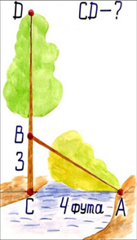
Выяснить области применения теоремы Пифагора.
Задача индийского математика XII века Бхаскары
На берегу реки рос тополь одинокий.
Вдруг ветра порыв его ствол надломал.
Бедный тополь упал. И угол прямой
С теченьем реки его ствол составлял.
Запомни теперь, что в этом месте река
В четыре лишь фута была широка
Верхушка склонилась у края реки.
Осталось три фута всего от ствола,
Прошу тебя, скоро теперь мне скажи:
У тополя как велика высота?»
Решение:
По теореме Пифагора АВ²= ВС²+АС² ; 9+16=25, АВ=5 Футов; СD=3+5=8 футов. Ответ: высота тополя 8 футов.

Slide 4
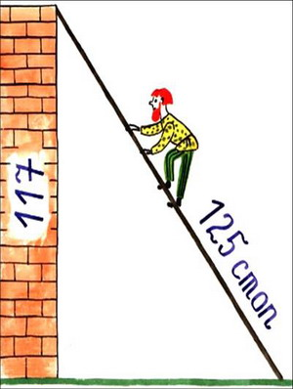
Выяснить области применения теоремы Пифагора.
Задача из учебника «Арифметика» Леонтия Магницкого
Случися некому человеку к стене лестницу прибрати, стены же тоя высота есть 117 стоп. И обреете лестницу долготью 125 стоп. И ведати хочет, колико стоп сея лестницы нижний конец от стены отстояти нужно.
Решение: ВС²=АВ²-АС²; ВС²=15625-13689=44 стоп.
Ответ: ВС=44 стоп.

Slide 5
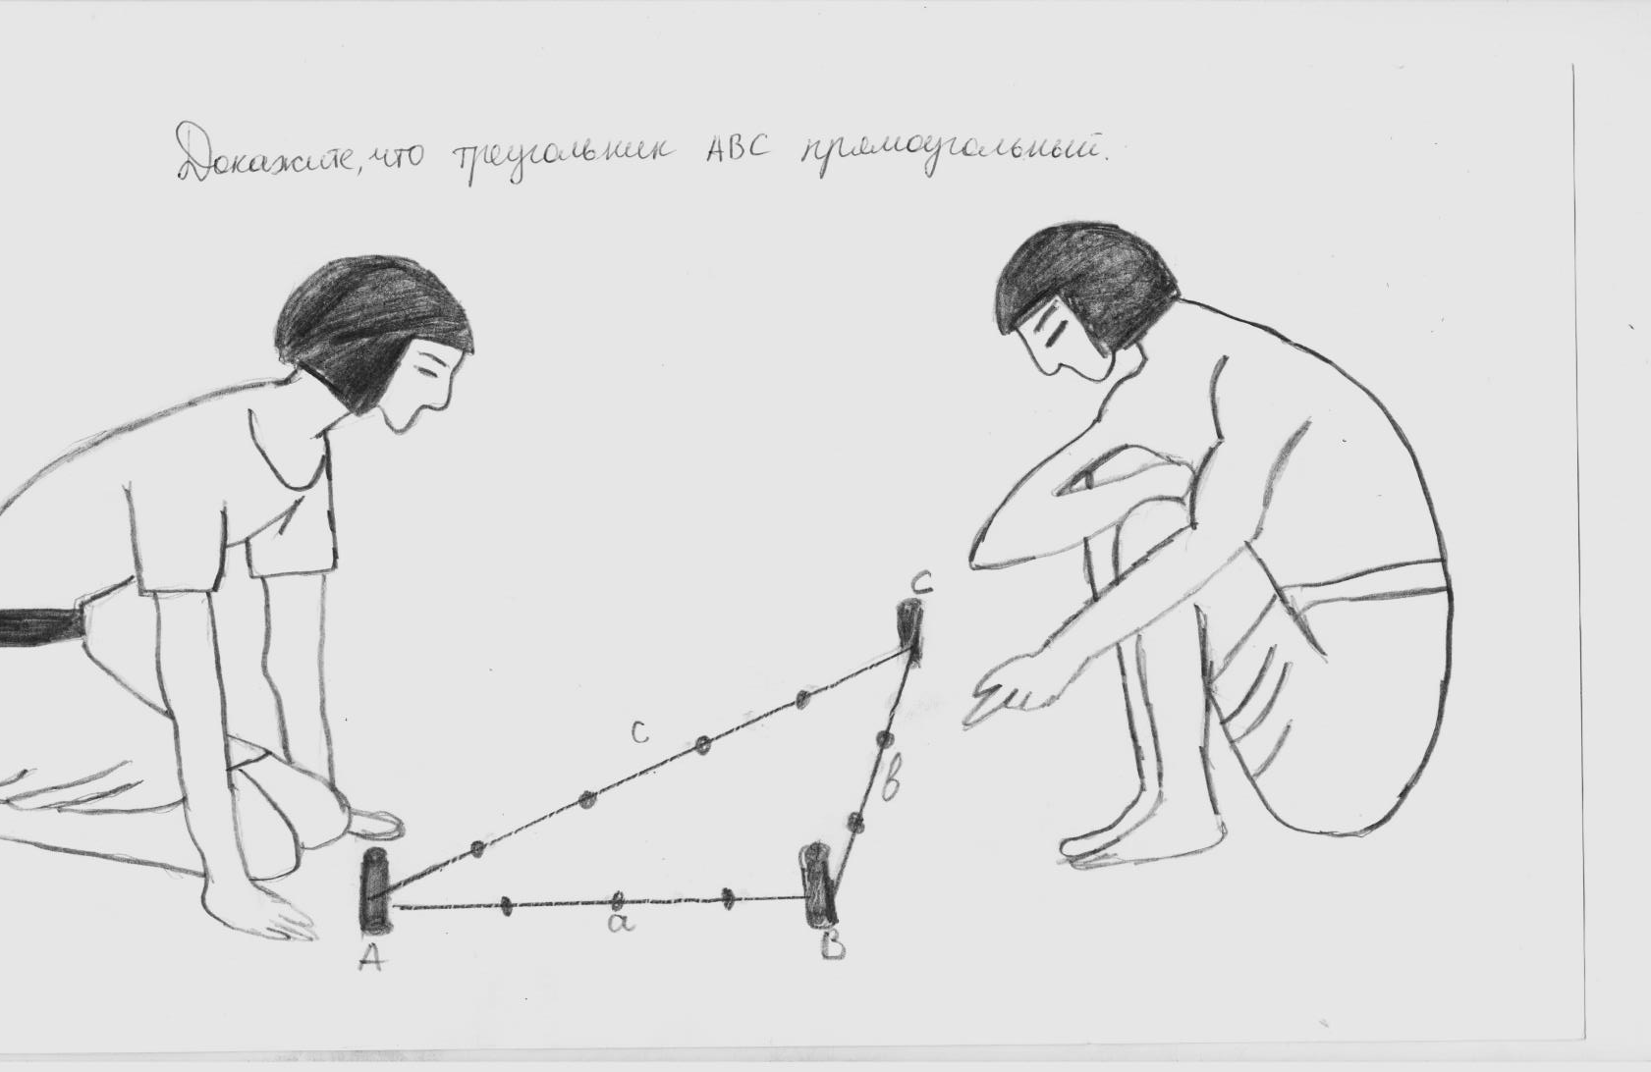
Задача землемеров
Землемеры Древнего Египта для построения
прямого угла использовали бечёвку, разделённую
узлами на 12 равных частей.

Slide 6
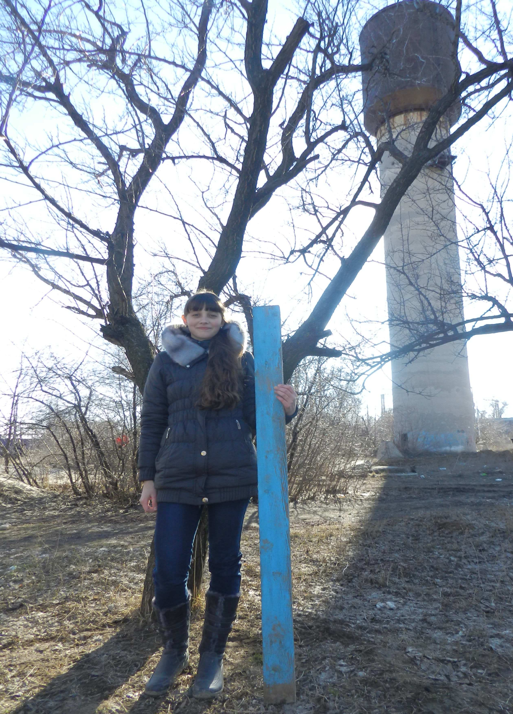
Измерить высоту предмета, применяя подобие треугольников.
1.Определение высоты предмета по его тени.
Определяли высоту башни.
Длина шеста 1,5м.
поставили шест так, чтобы конец его тени совпал с концом тени башни

Slide 7
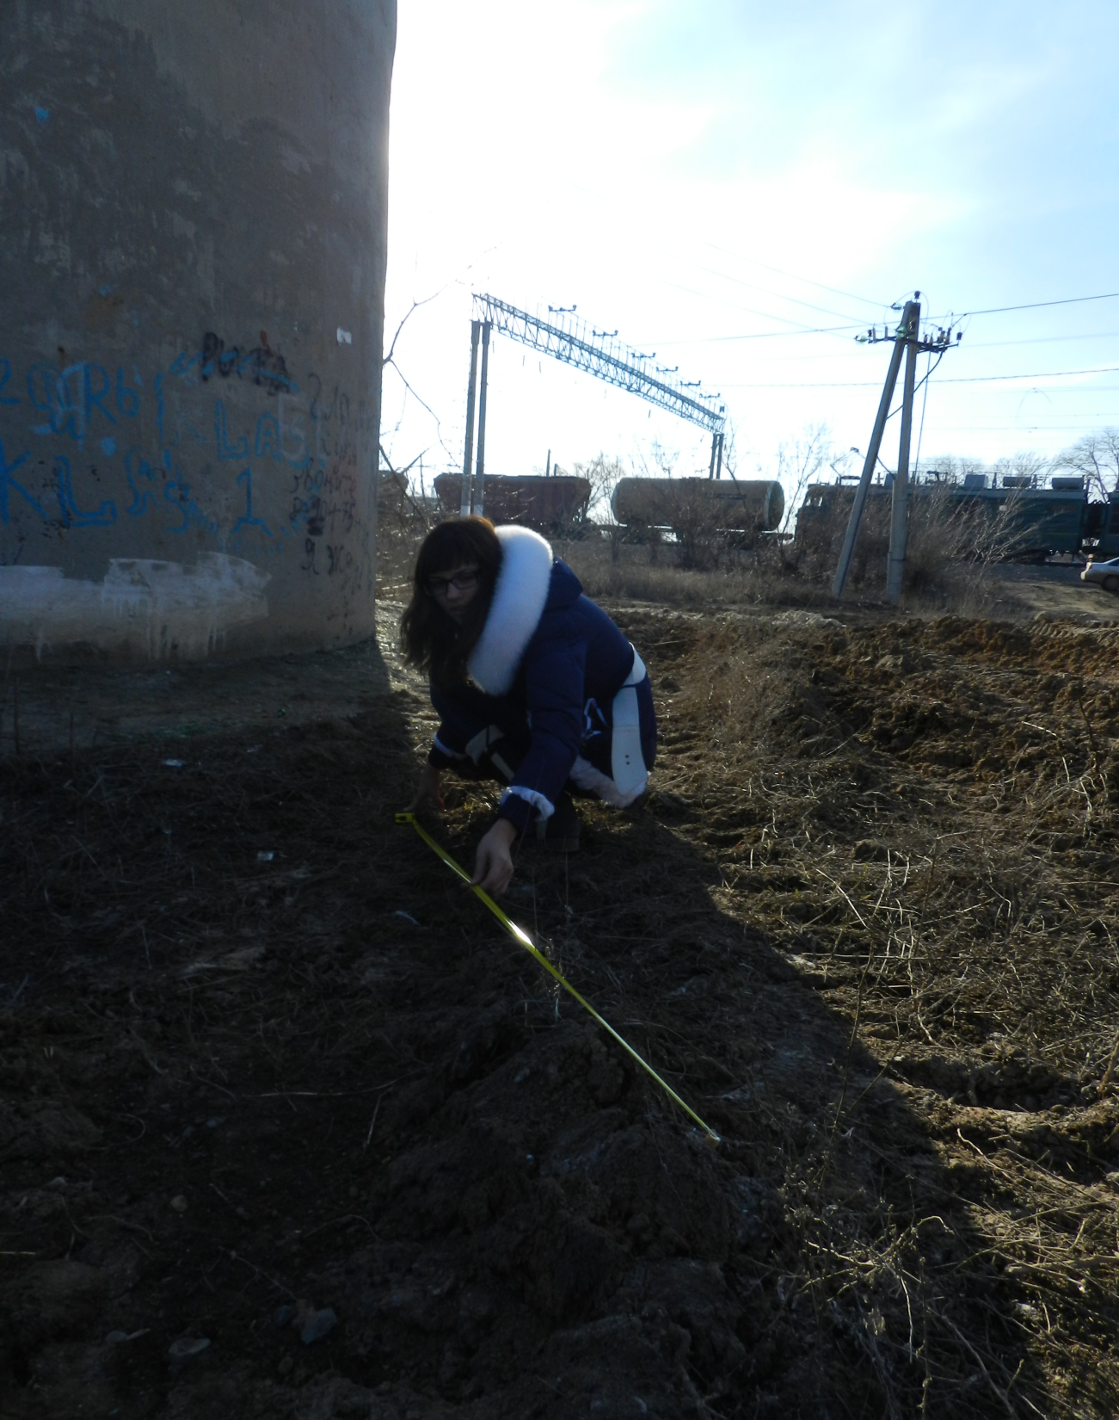
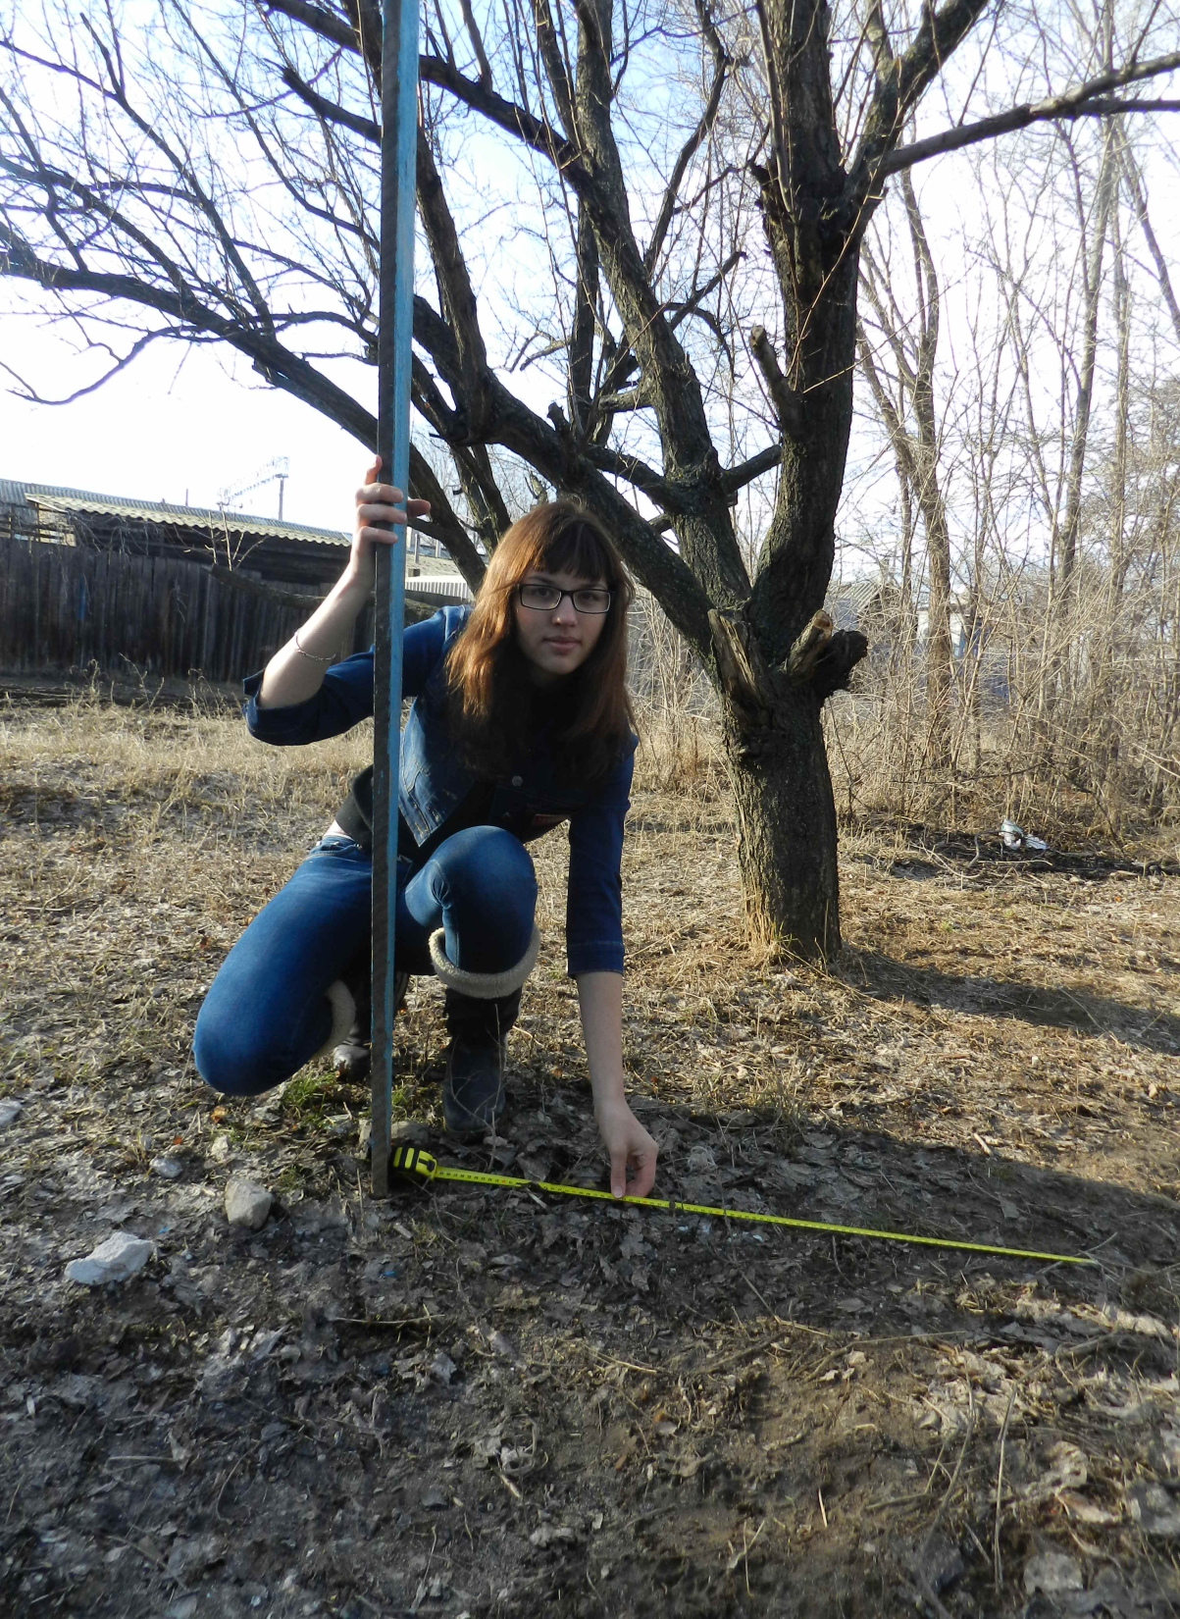
Измерили длину тени башни, и она оказалась равной≈32,34метра.
Длину от палки до конца тени башни. Она равна 1,4 метра
Обозначим высоту башни за x.
Составим пропорцию: 32.34/1.4=x/1.5
X=32.34*1.5/1.4
x= 34.65
Ответ: Высота башни 34.65 метра

Slide 8
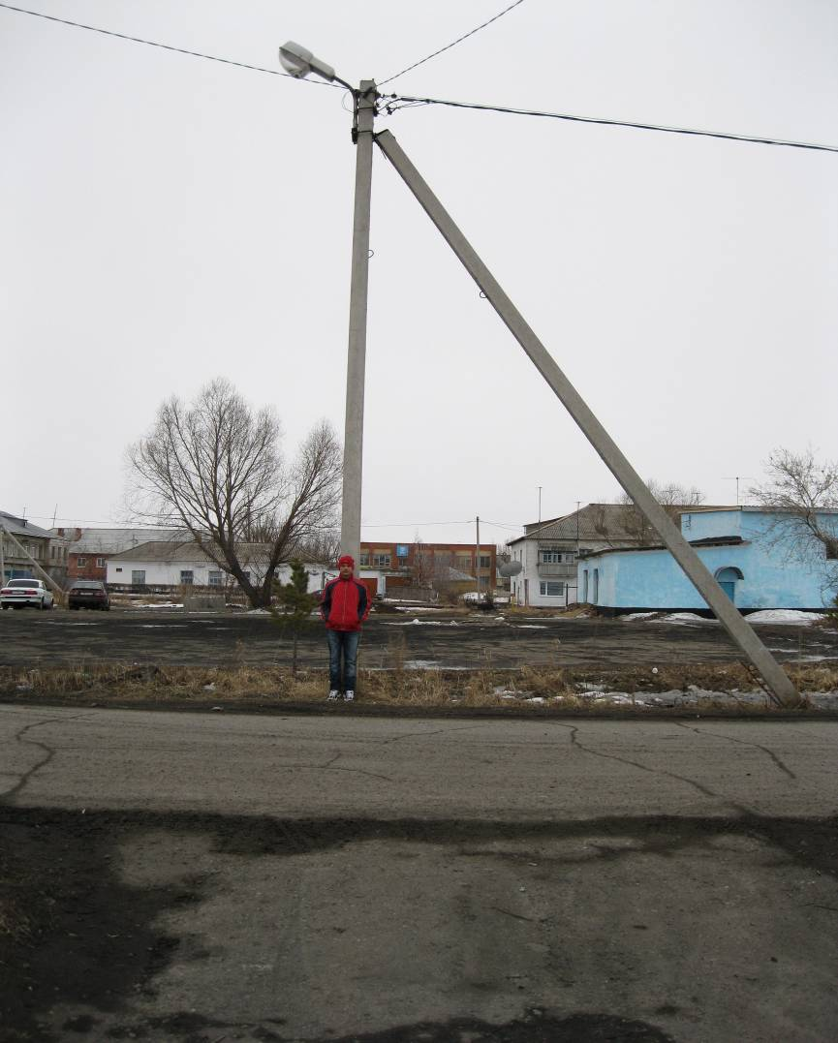
Определение высоты предмета с помощью фотографии.
Нашла подходящую местность где есть столб или дерево и есть местность, что бы сфотографироваться
Выполнили расчёты по пропорции
(мой рост)163см ?
(рост на фото) = (длина столба)
3см 14см
Получилось, что длина столба в реальности равна 11.41 метра

Slide 9
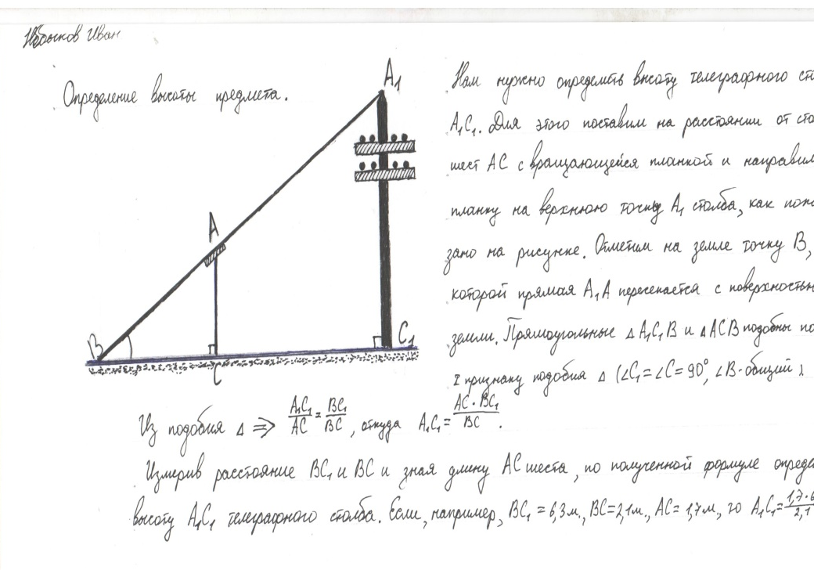
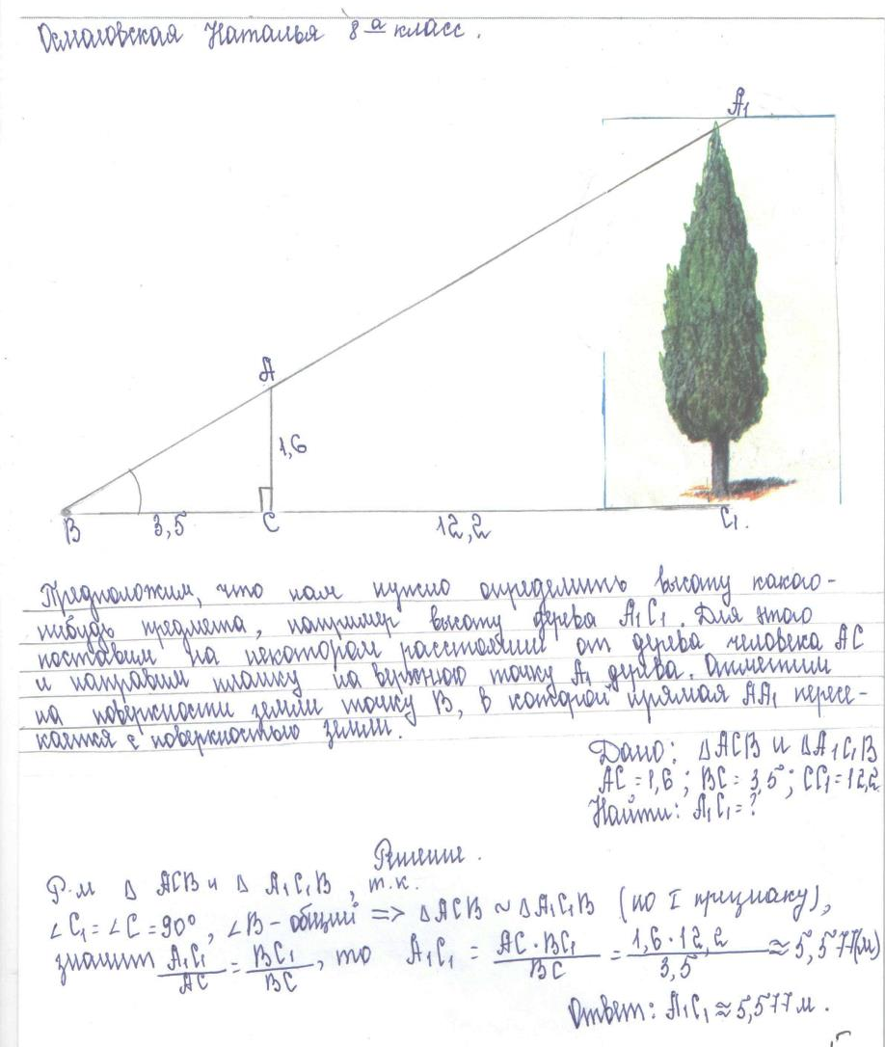
Определение высоты предмета с помощью шеста с вращающейся планкой.

Slide 10
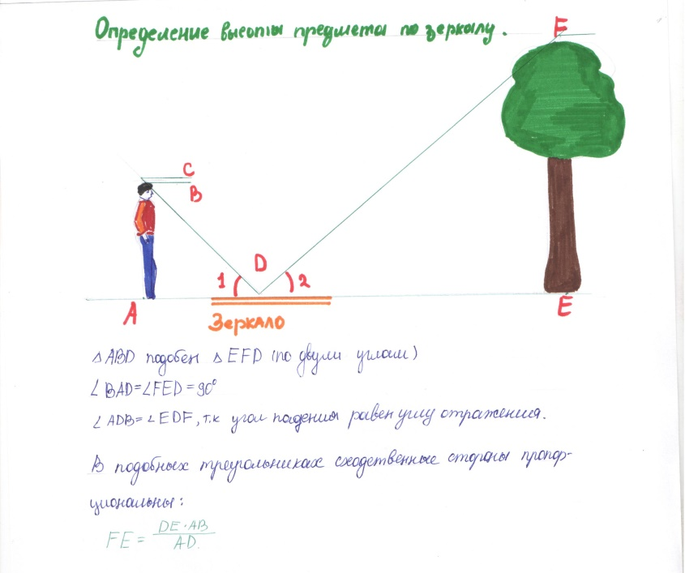
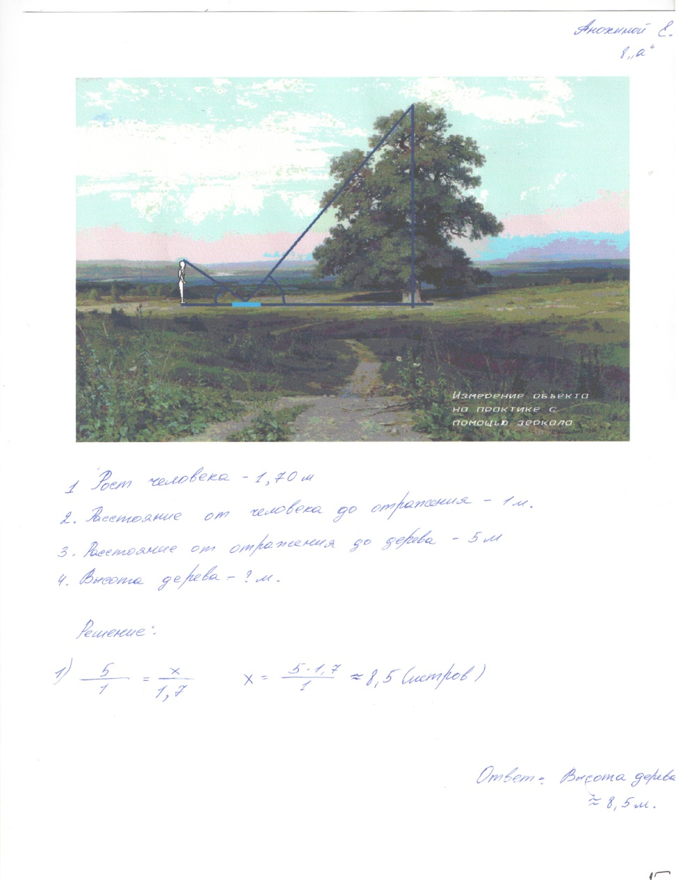
Определение высоты предмета с помощью зеркала.

Slide 11
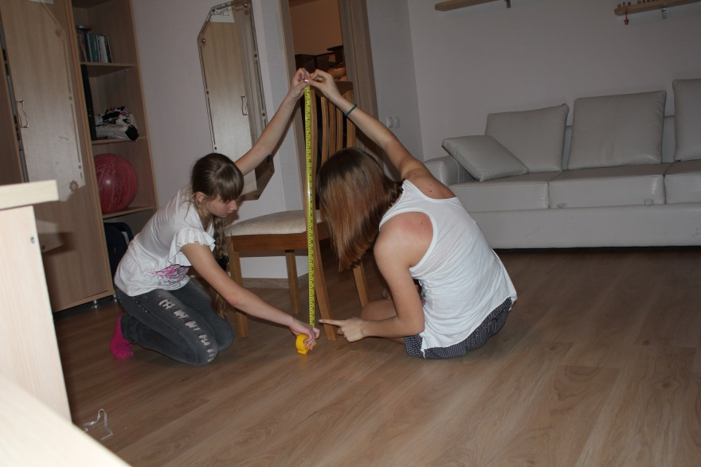
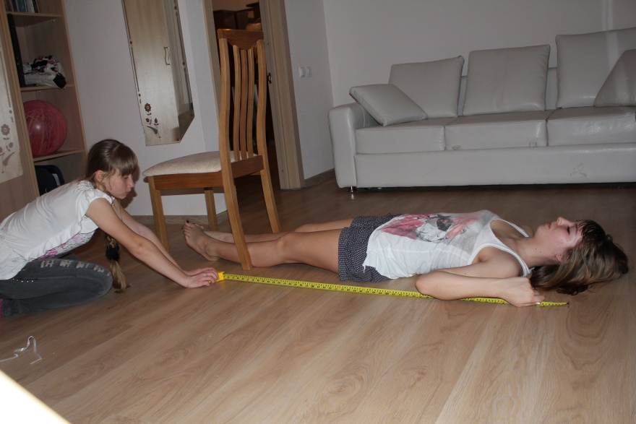
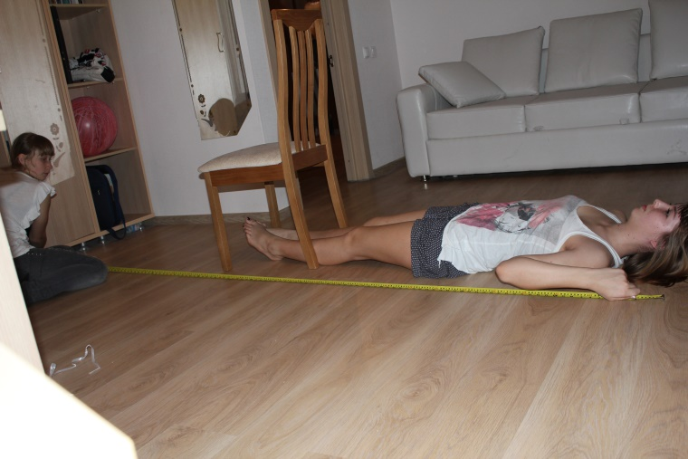
Определение высоты шкафа по описанию в книге Жюль Верна "Таинственный остров".
Измерили высоту стула
Измерили расстояние от глаз до стула
Расстояние от глаз до шкафа.
Высота шкафа 2,4м

Slide 12
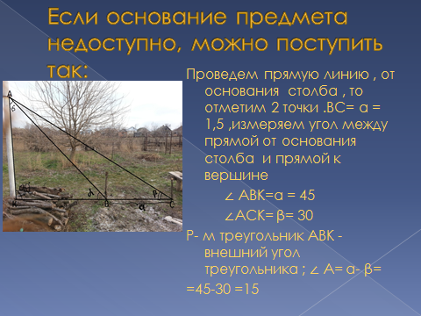
«Решения треугольников»
Измерение высоты предмета.
АВ / sin β = ВС/ sin А= АС / sin (180- α)
АВ / sin β = ВС/ sin А
АВ = а*sinβ/sinА=1.5*sin30/sinА=1.5*0.5/0.2588=
=0.75 /0.2588 = 2.9
АВ= 2.9

Slide 13
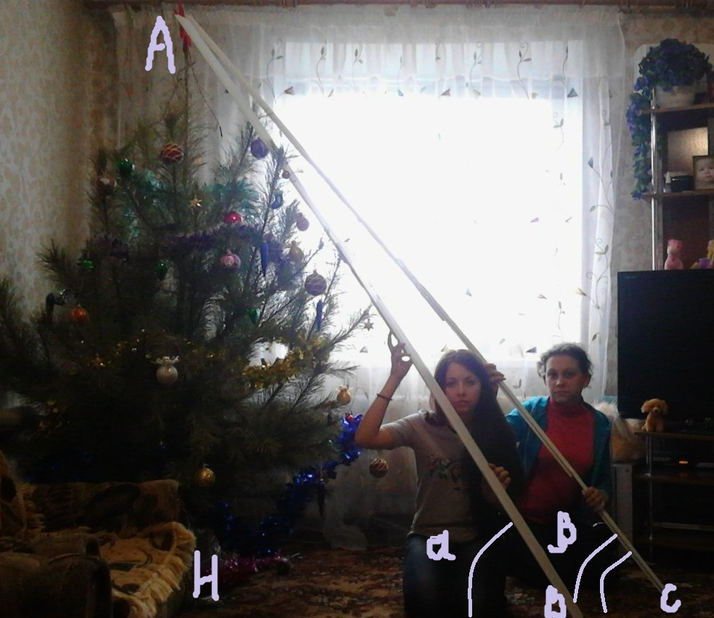
Измерение высоты ёлки
Отметим точку B на определенном расстоянии а от основания H предмета и измерим угол ABH:<ABH=а.Из прямоугольного треугольника АНВ находим высоту ёлки АН=а tga=2*tg 45=1m.
<ABH –внешний угол треугольника АВС,поэтому <A=a-b.По теореме синусов находим АВ=а sinb/sin(a-b)= sqrt 3/2/0.2588=2.4М Из этого найдем АН:АВ*SINA=>AH=a sina sinb/sin(a-b)=2.4*0.5*SQRT/2/0/2588=0.6/0.2588=2.3М.
Ответ:2.3м.

Slide 14
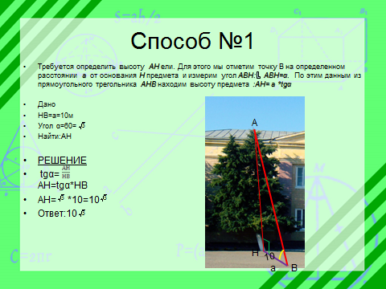
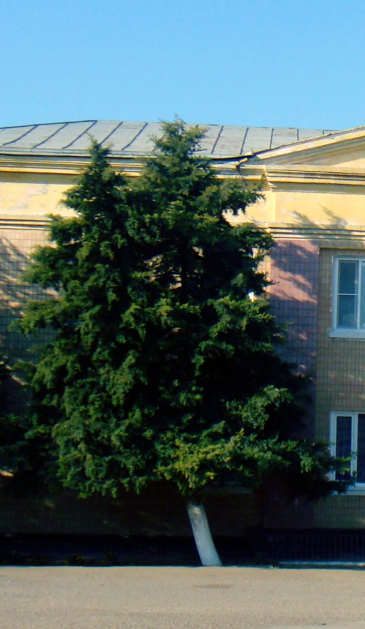
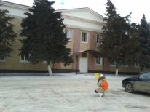
Определение высоты здания.
А
Н
10
а
В

Slide 15
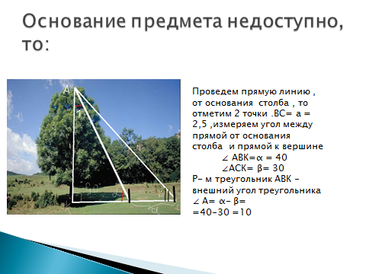
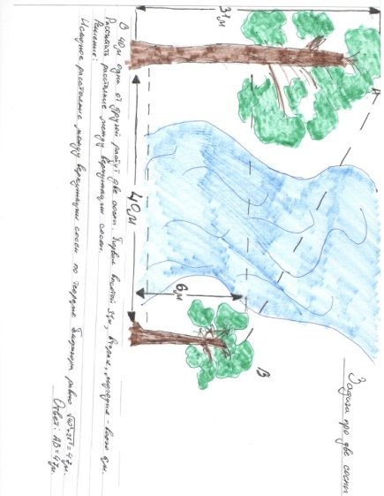
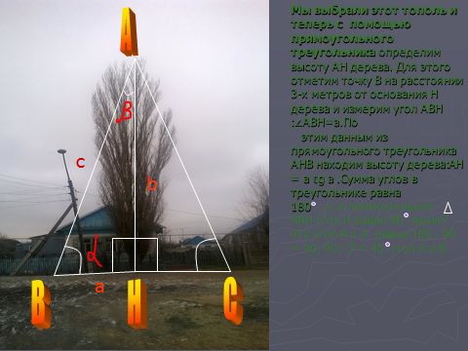
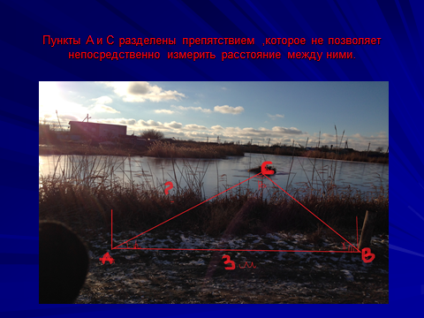
Используемая литература.
1.Геометрия, 7-9: учеб.для общеобразоват. учреждений / Л.С. Атанасян, В.Ф. Бутузов, С.Б. Кадомцев и др. - 17-е изд. - М.: Просвещение; 2012 г.
2.Изучение геометрии в 7-9 классах: Метод. рекомендации кучеб.: Кн. для учителя / Л.С. Атанасян, В.Ф. Бутузов, Ю.А. Глазков и др. - М.: Просвещение, 1997 г.
3. Жуль Верн. Таинственный остров. - М. Детгиз, 1956.

